Slide 1
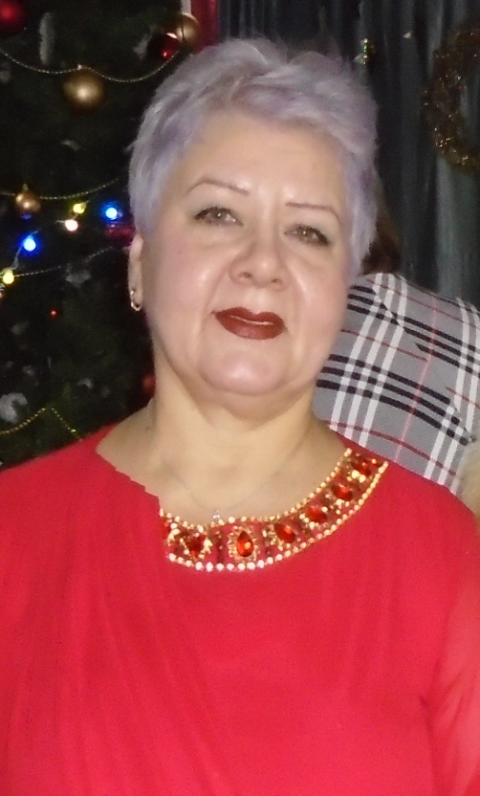
Визитная карточка
Педагогический стаж: 16 лет
Образование:
среднее специальное, воспитатель дошкольных учреждений,
Павлодарское педагогическое училище им.Воровского, 1979 г
Курсы повышения квалификации: «Педагогика и методика дошкольного образования»,2013г.,
«Организация образовательного процесса в детском саду в условиях реализации ФГОС»,2015г..
«Люби, цени своё призвание.
И назначением своим гордись.
Я так считаю:
«Воспитатель – это звание,
Через него проходит чья – то маленькая жизнь!"
Сарафанникова Валентина Геннадьевна
Воспитатель
МБДОУ №65 «Фестивальный»
г. Сургут
2016г.

Slide 2
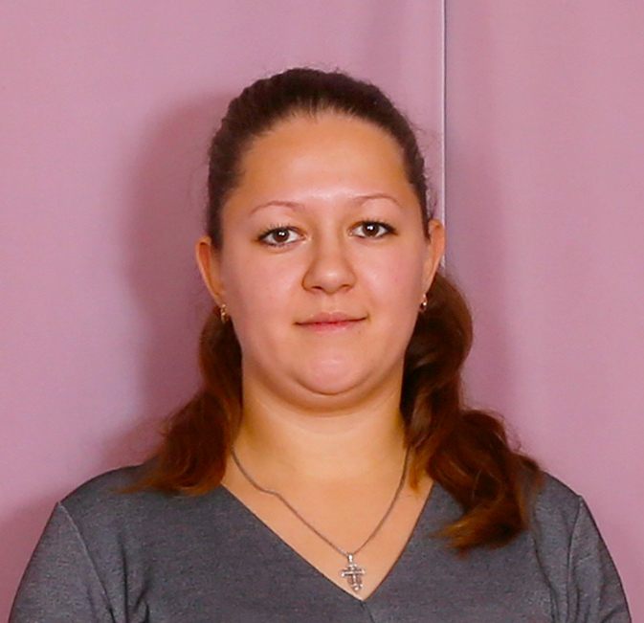
Визитная карточка
Молодой специалист.
«НАУЧИТЬ ЧЕЛОВЕКА БЫТЬ СЧАСТЛИВЫМ НЕЛЬЗЯ,
НО ВОСПИТАТЬ ЕГО ТАК,
ЧТОБЫ ОН БЫЛ СЧАСТЛИВ, МОЖНО.»
А. С. МАКАРЕНКО
Образование:
Высшее, педагог- психолог
Стерлитамакский филиал
Башкирского государственного
университета.
Педагогический стаж:
6 месяцев
Трошина Анастасия Андреевна
Воспитатель МБДОУ№65
«Фестивальный»
г.Сургут
2016г.

Slide 3
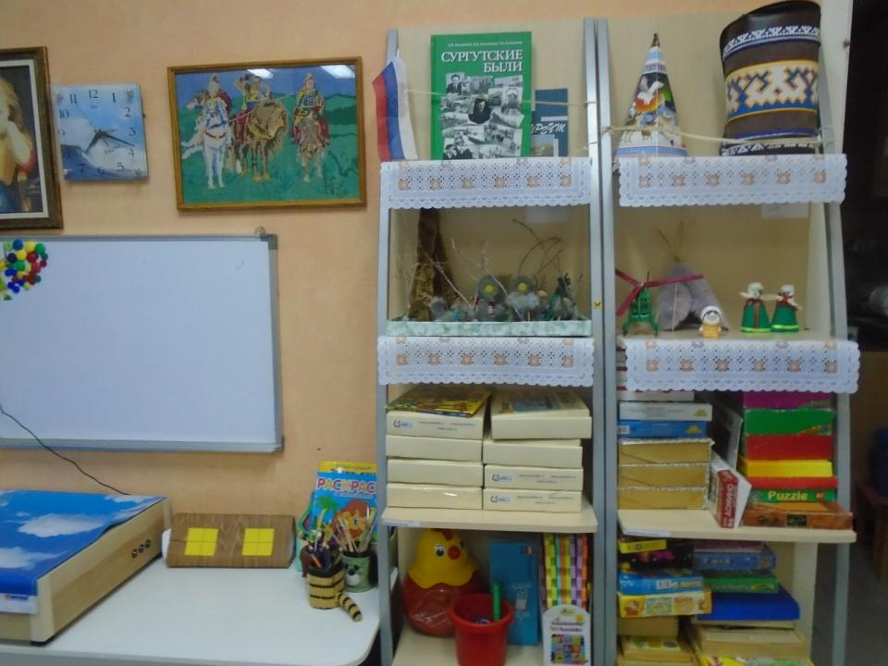
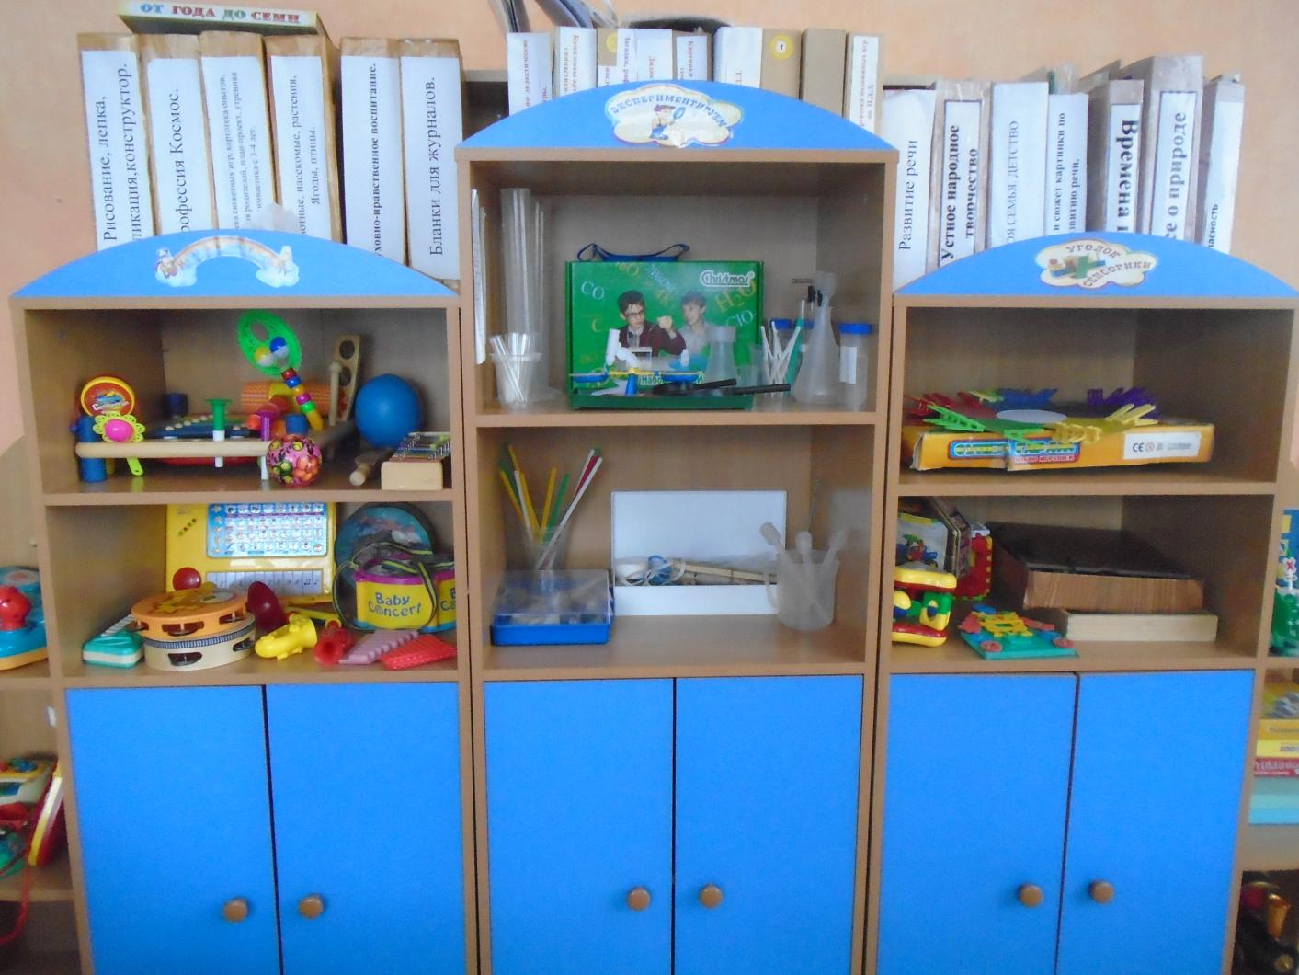
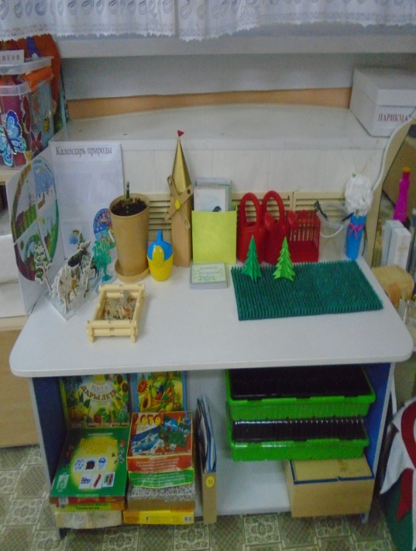
Муниципальное бюджетное дошкольное образовательное учреждение детский сад № 65 «Фестивальный»
Организация развивающей
предметно-пространственной среды
как условия развития детей 3-4 лет
в соответствии с ФГОС ДО

Slide 4
Условия формирования личного вклада педагогов в развитие образования
Научно-исследовательские условия
Методические условия
Организационно-педагогические условия
Изучение исследований
П.П. Блонского,
А.С.Макаренко,
Р.Б. Стеркиной, Н.А. Ветлугиной,
В.С. Мухиной,
С.Т. Шацкого,
В.А. Горяниной, Ю.С.Мануйлова, С. Л. Новоселовой, В.А.Петровского
Анализ предметно-пространственной среды группы
Изучение интересов, предпочтений, особенностей детей группы
Привлечение родителей к организации развивающего пространства
Пополнение развивающей предметно-пространственной среды в соответствии с ФГОС ДО
Обмен опытом с коллегами ДОУ

Slide 5
Актуальность
«Развивающая предметно-пространственная среда – часть образовательной среды, представленная специально организованным пространством (помещениями, участком и т. п.), материалами, оборудованием и инвентарем, для развития детей дошкольного возраста в соответствии с особенностями каждого возрастного этапа, охраны и укрепления их здоровья, учёта особенностей и коррекции недостатков их развития» (пункт 3.6.3 ФГОС дошкольного образования)

Slide 6
Теоретическое обоснование личного вклада педагогов в развитие образования
Развивающая предметно-пространственная среда должна быть: содержательно-насыщенной, трансформируемой, полифункциональной, вариативной, доступной, безопасной (пункт 3.3.4 ФГОС дошкольного образования)
Карабанова О.А., Алиева Э.Ф., Радионова О.Р., Рабинович П.Д.,
Марич Е.М. Организация развивающей предметно-
пространственной среды в соответствии с федеральным
государственным образовательным стандартом дошкольного
образования. Методические рекомендации для педагогических работников дошкольных образовательных организаций
и родителей детей дошкольного возраста

Slide 7
Цель и задачи педагогической деятельности
Цель: организация развивающей предметно-пространственной
среды, обеспечивающей полноценное развитие детей,
возможность общения и совместной деятельности детей и
взрослых, двигательной активности детей
Задачи:
создание условий для обеспечения разных видов деятельности детей с учетом возрастных особенностей;
создание условий для эмоционального благополучия детей во взаимодействии с предметно-пространственным окружением;
привлечение семей воспитанников к активному участию в организации развивающей предметно-пространственной среды группы.

Slide 8
При построении предметно-пространственной среды группы учитывались образовательные области (в соответствии с ФГОС ДО)
Социально-коммуникативное развитие
Познавательное развитие
Речевое
развитие
Художественно-эстетическое развитие
Физическое развитие

Slide 9
Социально-коммуникативное развитие
Цель: позитивная социализация детей дошкольного возраста, приобщение к социокультурным истокам, традициям семьи, общества и государства
Центр для девочек
Центр для мальчиков
Центр ПДД

Slide 10
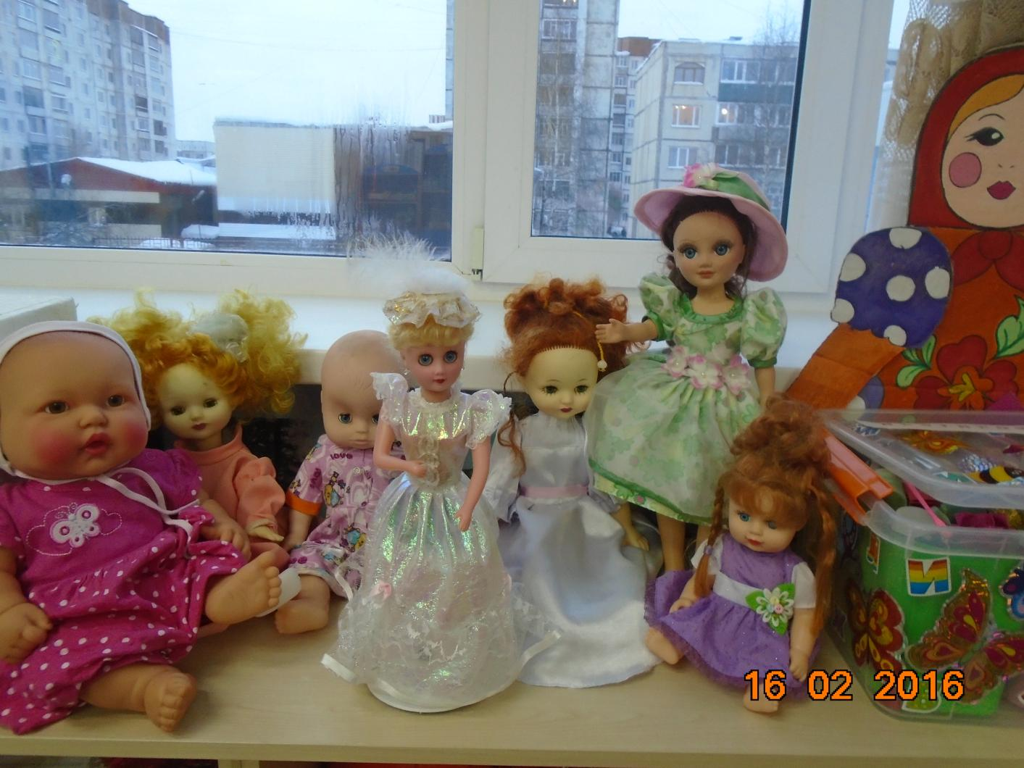
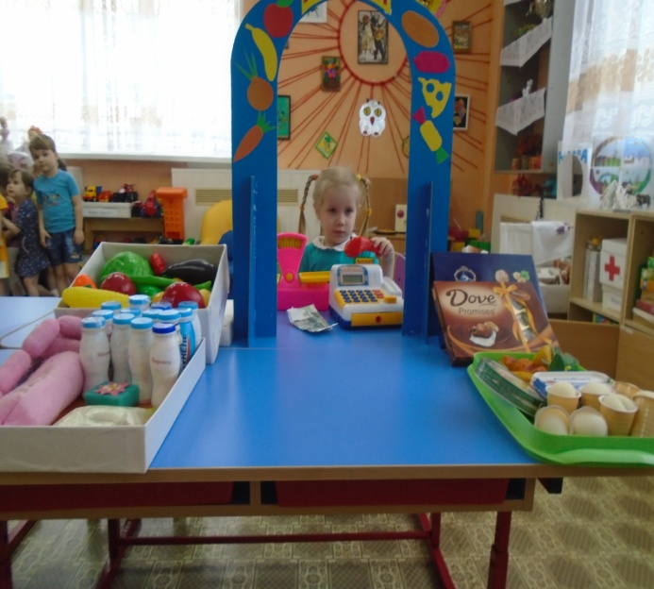
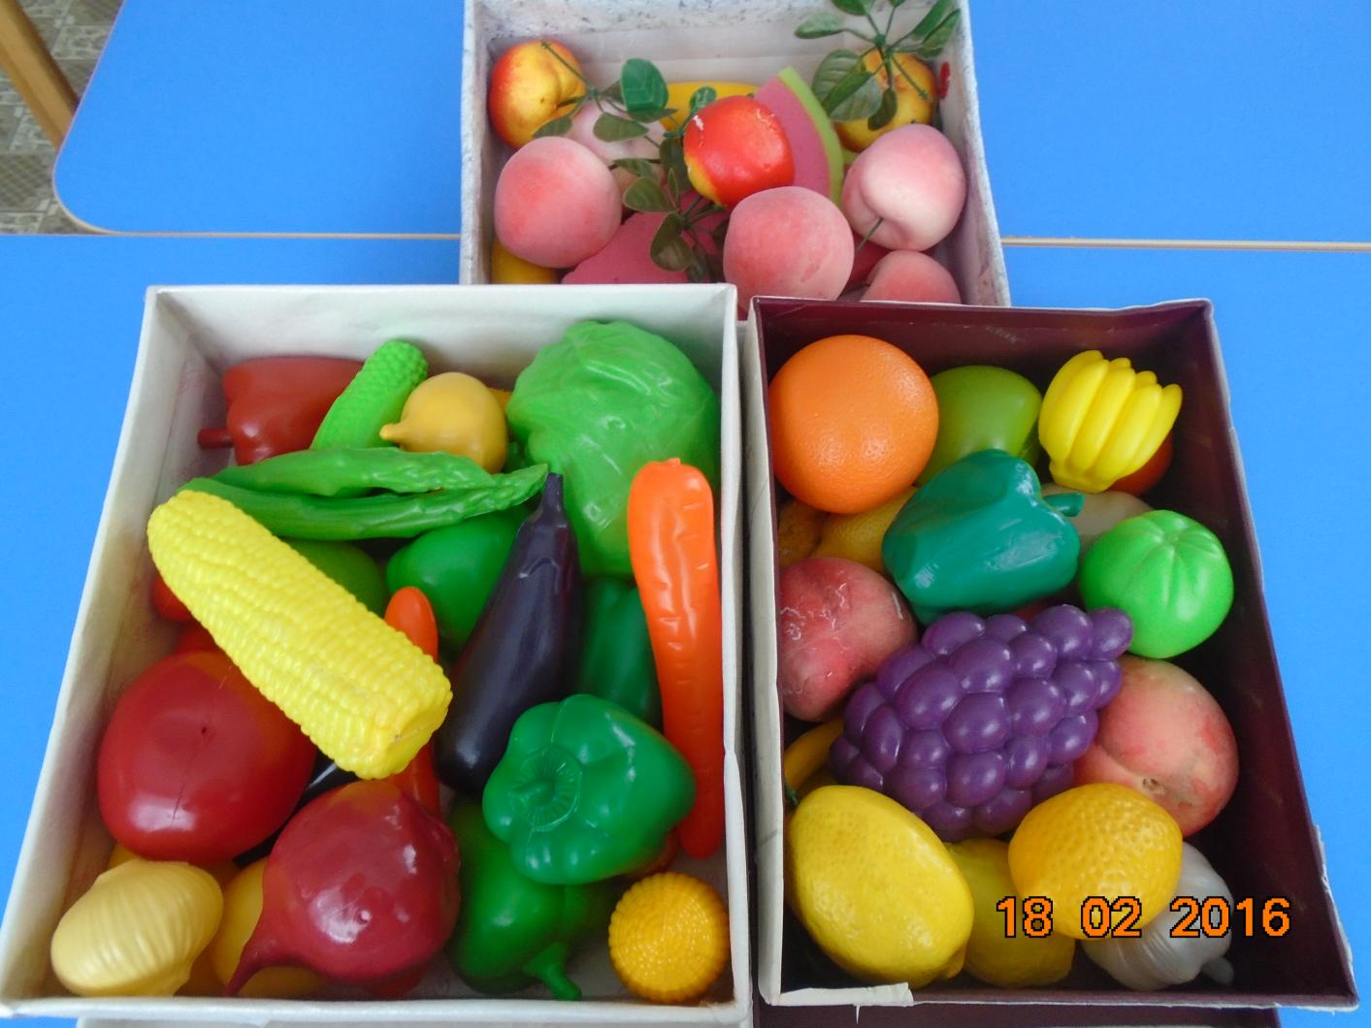
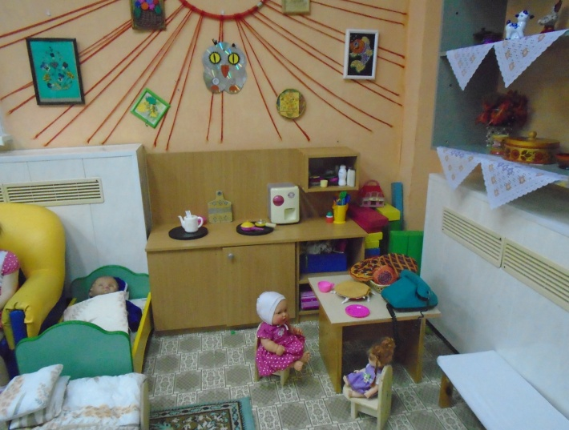
Центр для девочек
Куклы
Сюжетно-ролевая игра«Магазин»
Набор овощей и фруктов
Центр сюжетно –ролевых игр
Кухня

Slide 11
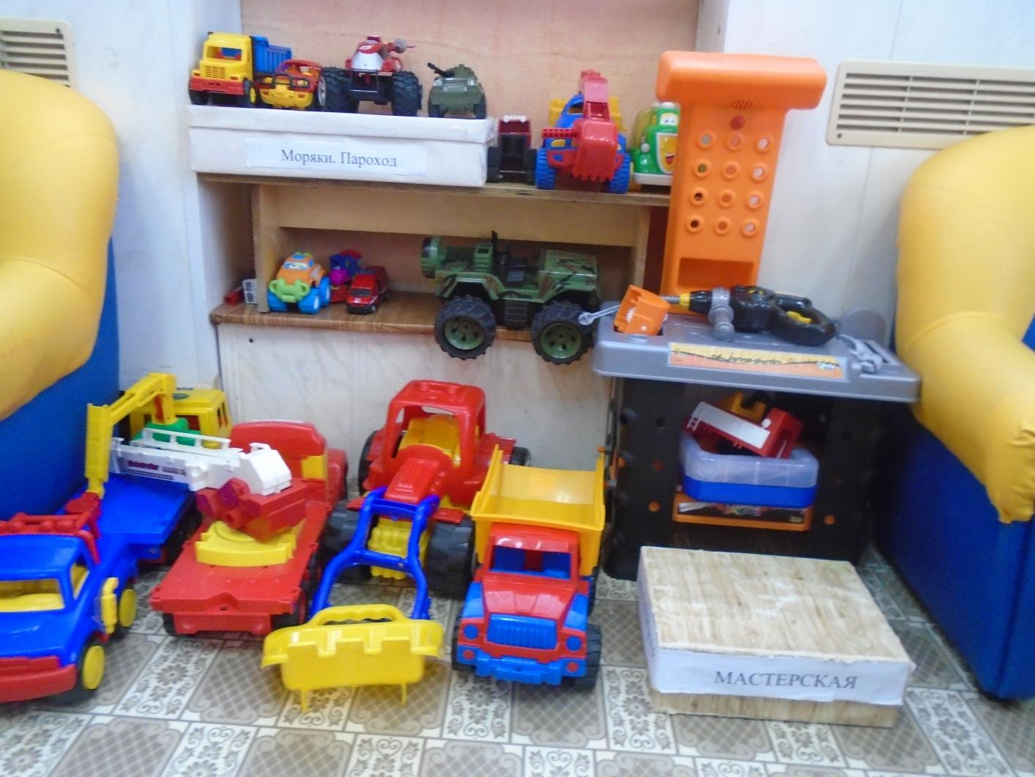
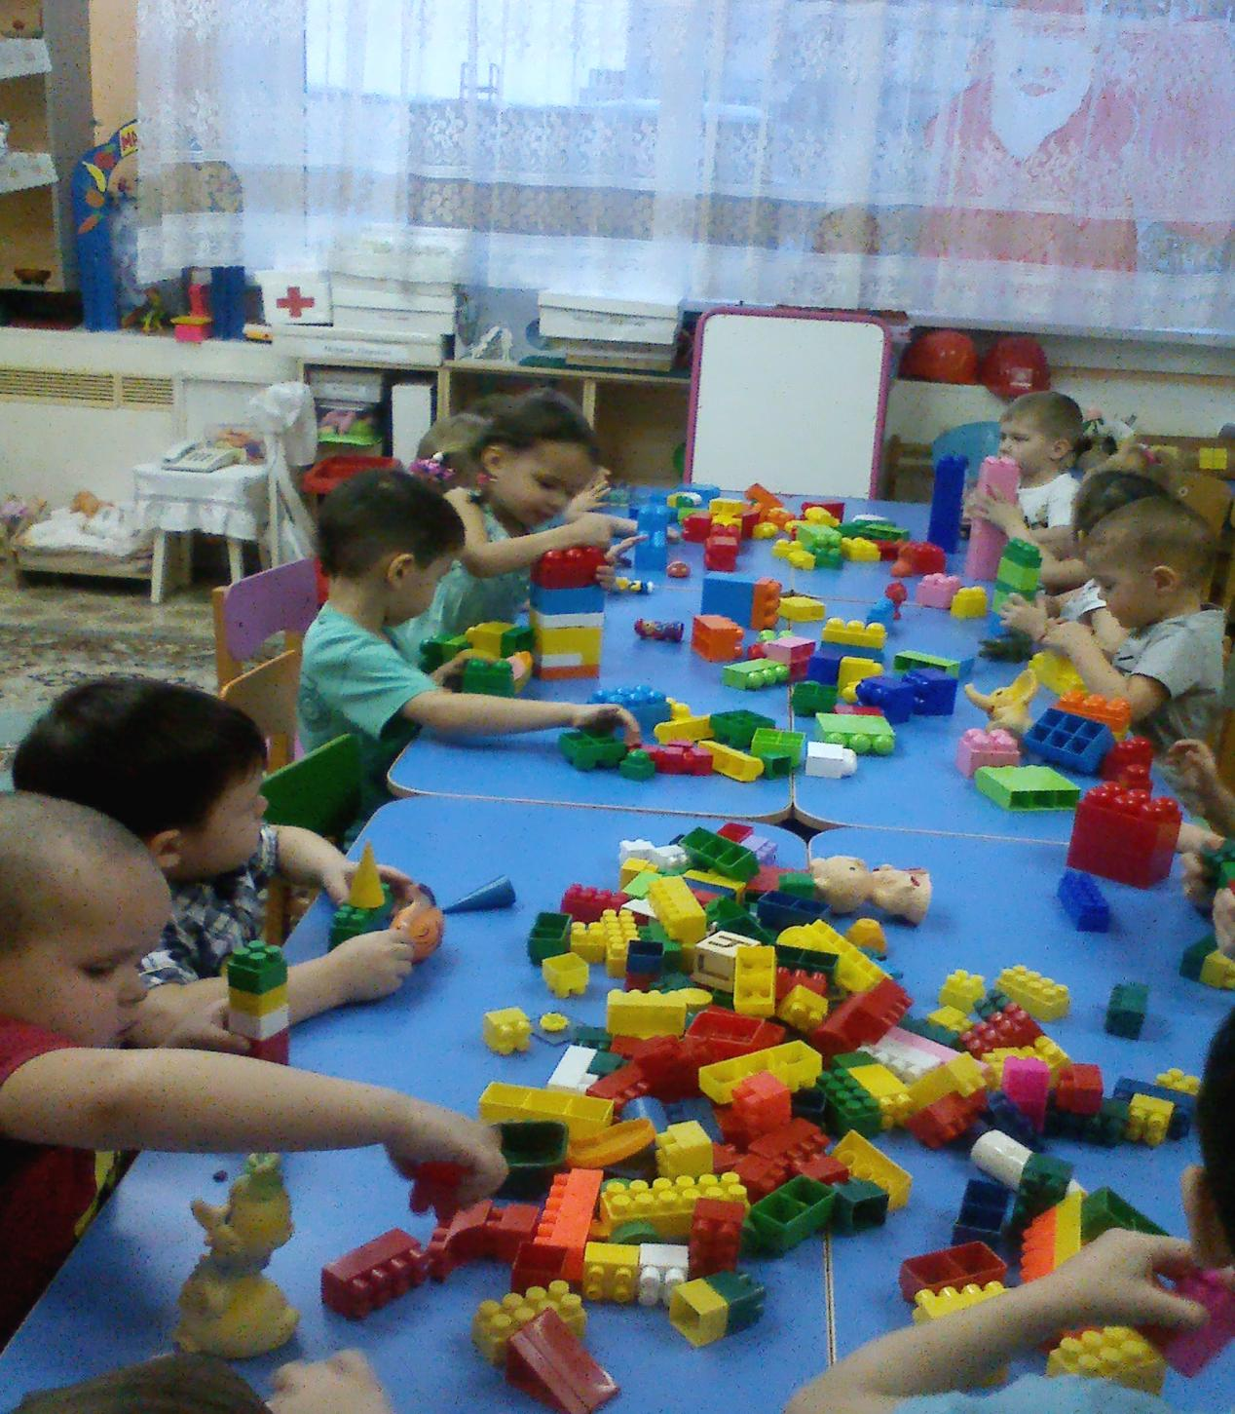
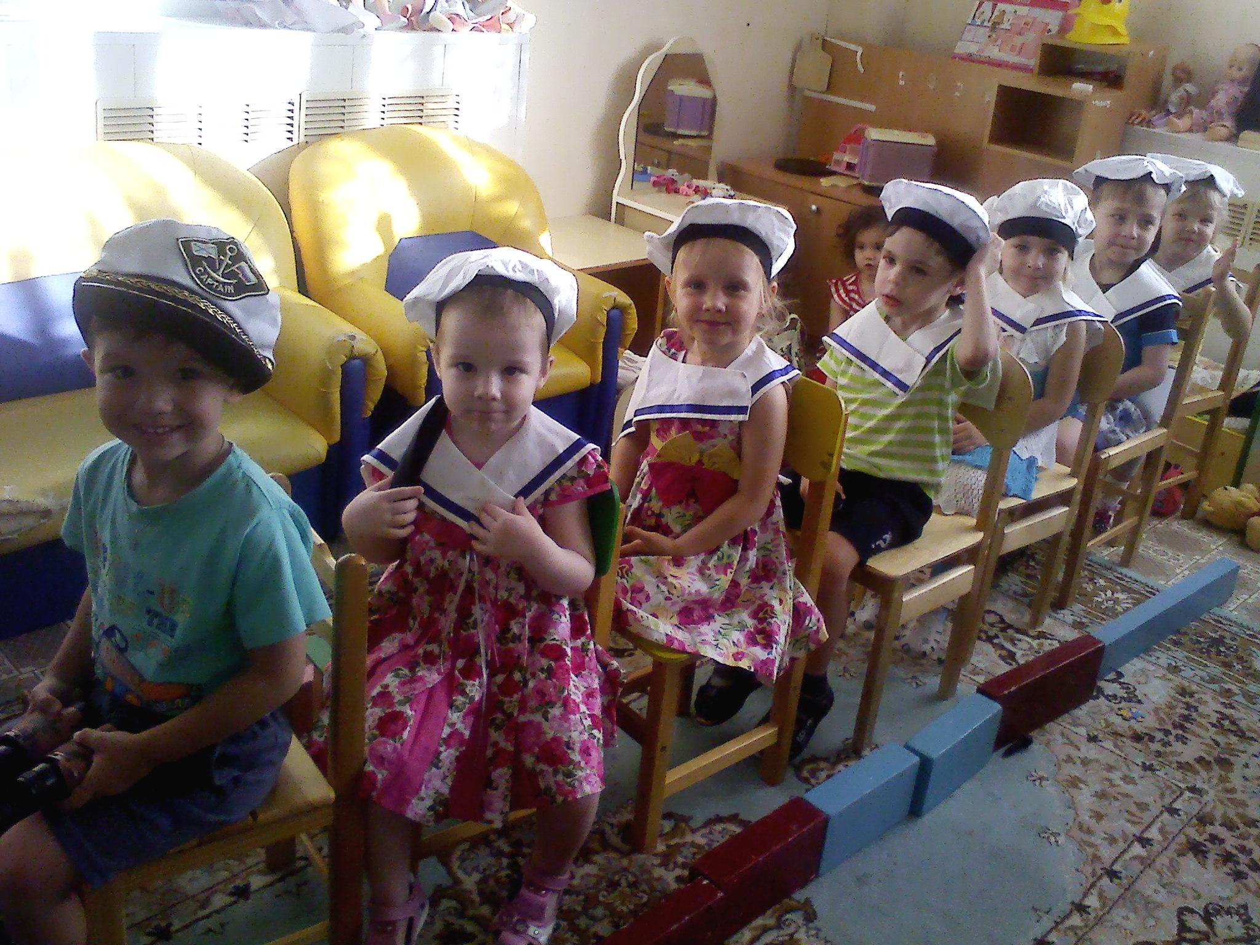
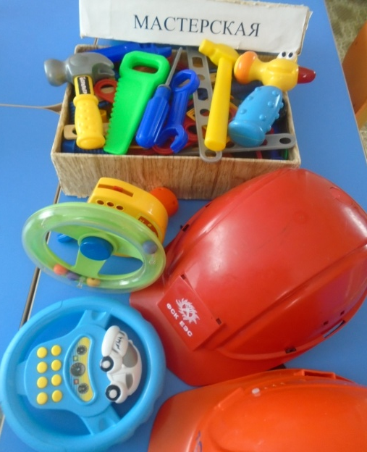
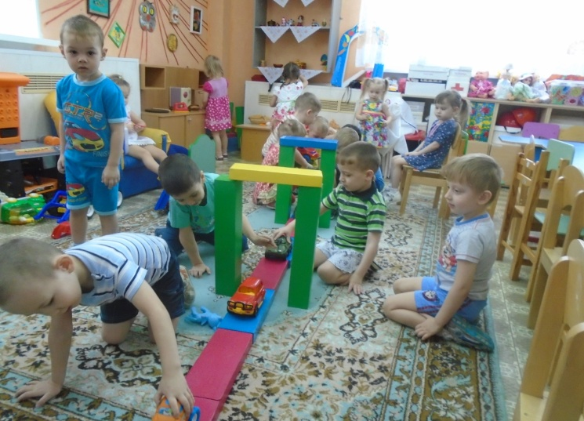
Центр для мальчиков
Гараж со спецтранспортом
Наборы настольно-дидактических игр Фребеля.
Наборы«лего»,конструкторы,
Полифункциональное использование мебели
Дидактические и сюжетно-ролевые игры

Slide 12
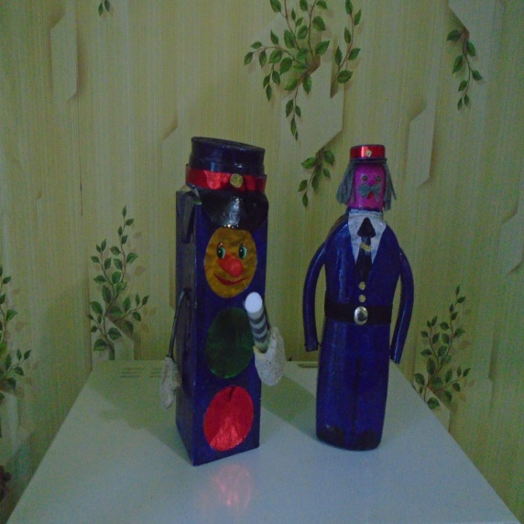
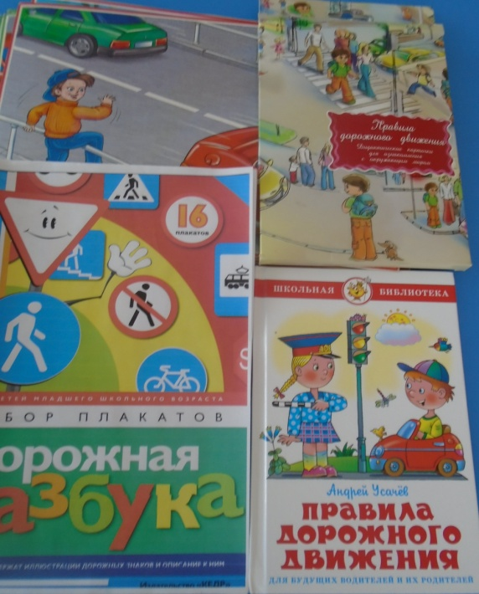
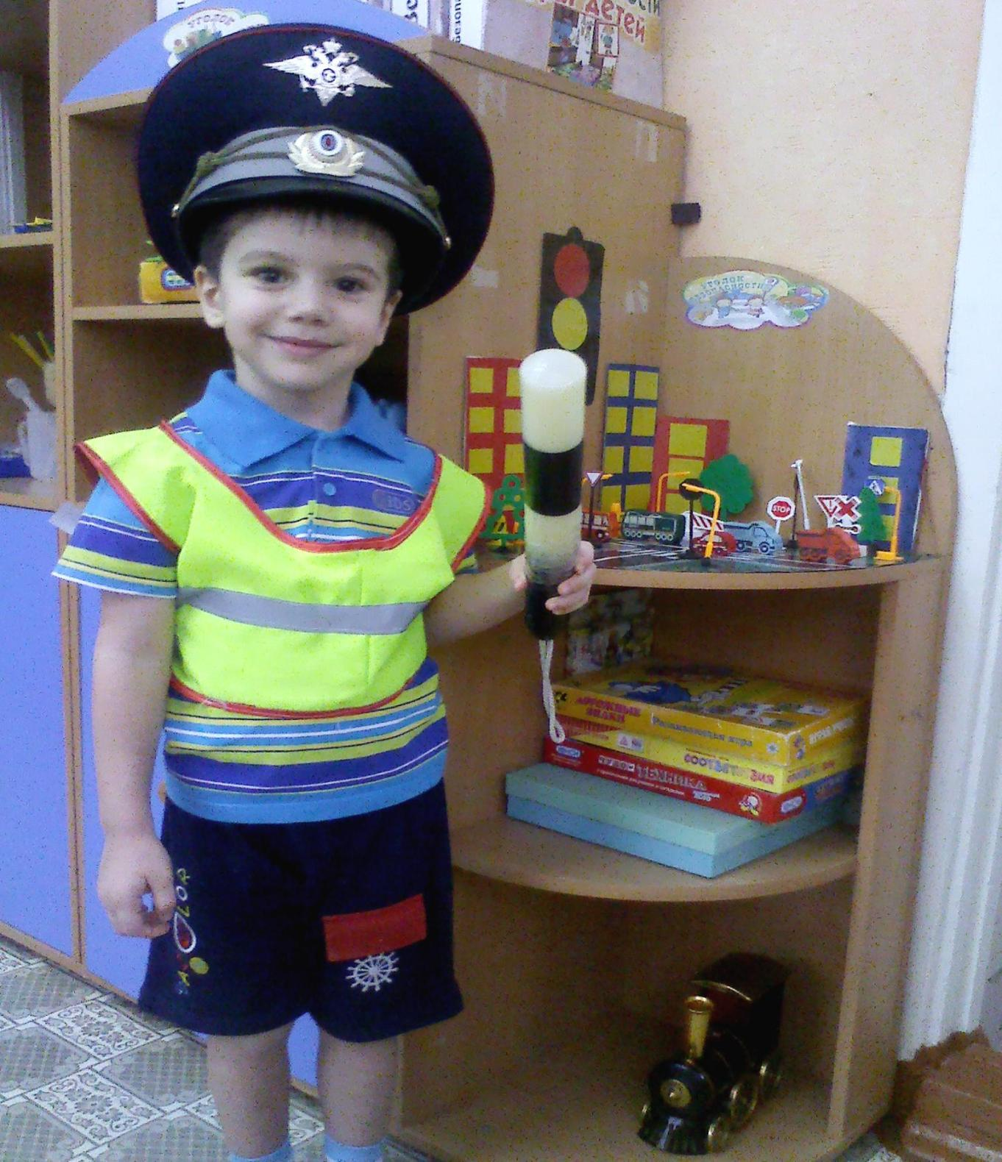
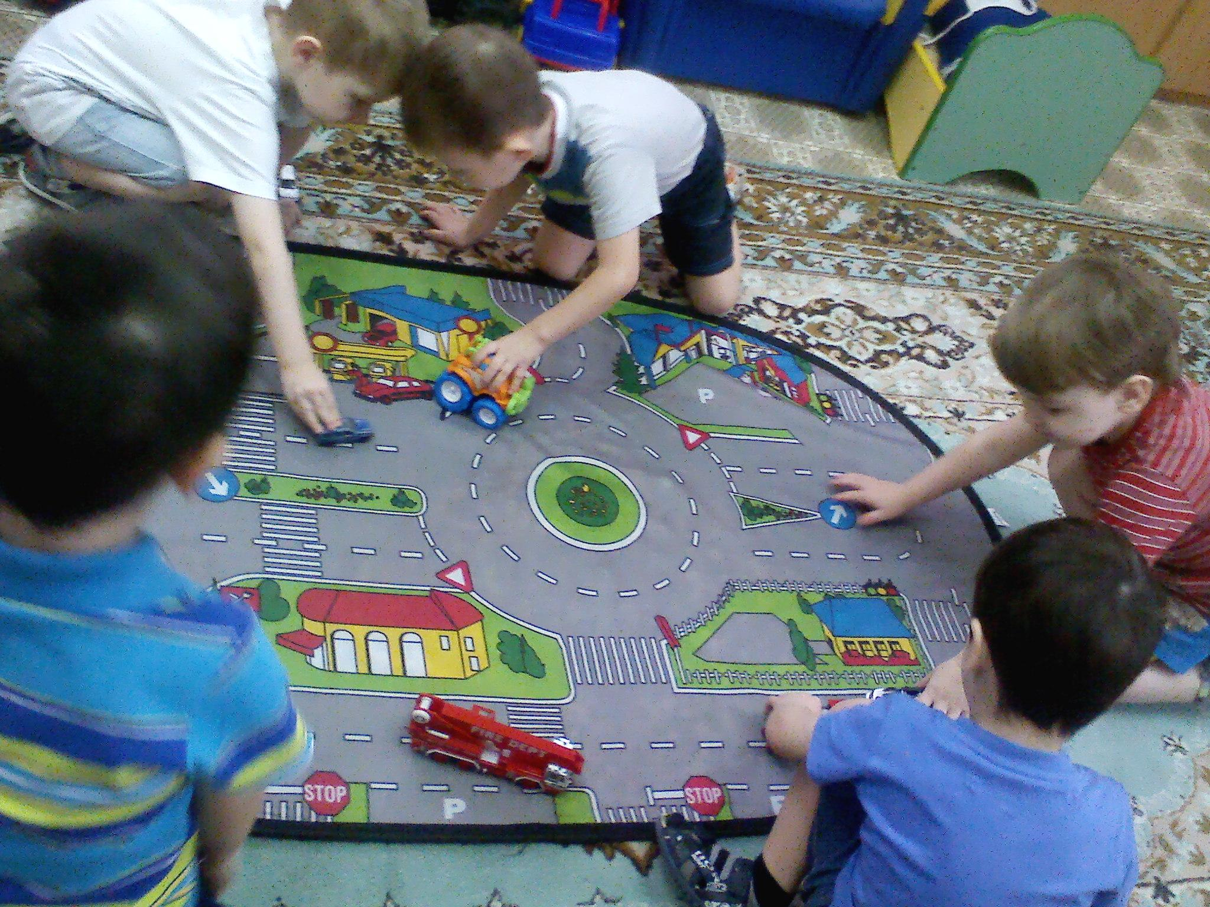
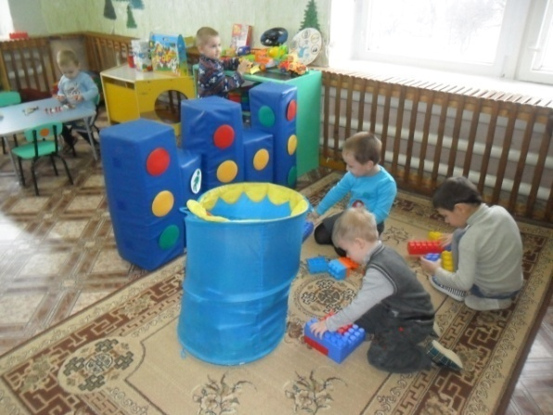
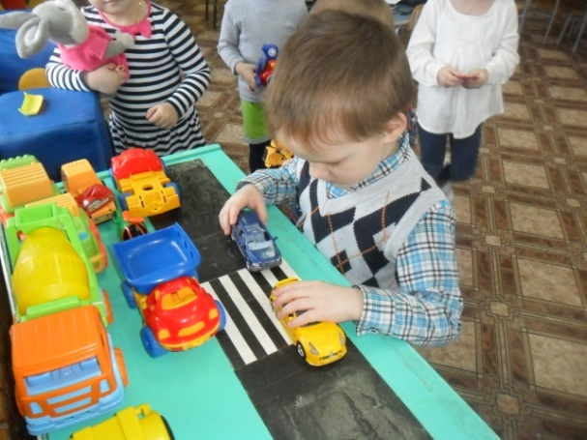
Центр ПДД
Дидактические игры по ПДД
Макет проезжей части
Книги по ПДД
Настольно-печатные игры по ПДД
Использование макета городские дороги
Игры с машинами

Slide 13
Познавательное развитие
Цель: развитие познавательных интересов и познавательных способностей детей
Центр природы
Центр «Мини-лаборатория»
Центр сенсорики
Центр конструирования
Уголок уединения

Slide 14
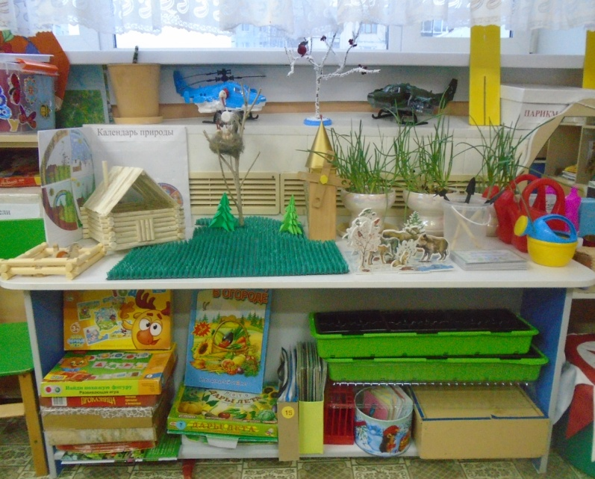
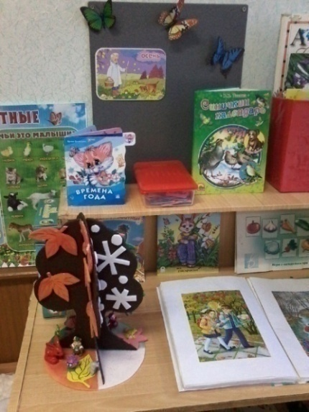
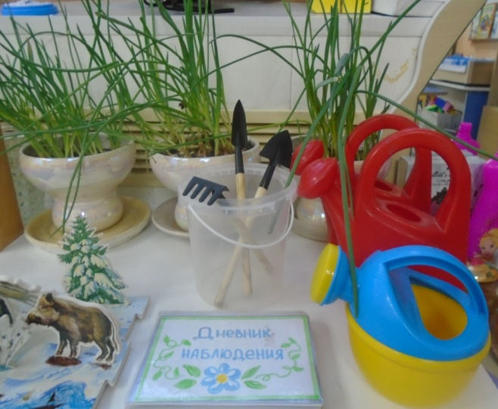
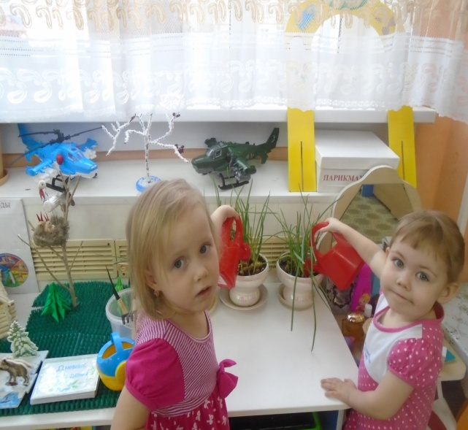
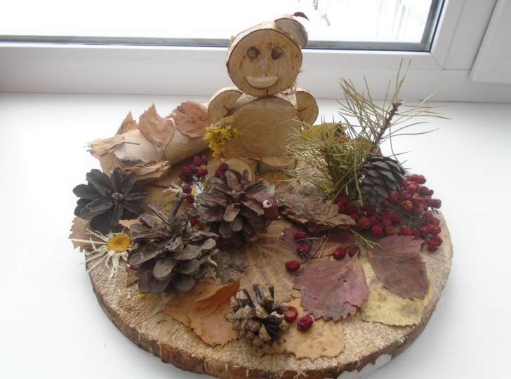
Центр природы
Уголок природы
Дидактическое пособие
«Дерево времен года»
Дидактические игры, дневник наблюдений
Инвентарь по уходу за растениями
Поделки из природного материала
Уход за растениями

Slide 15
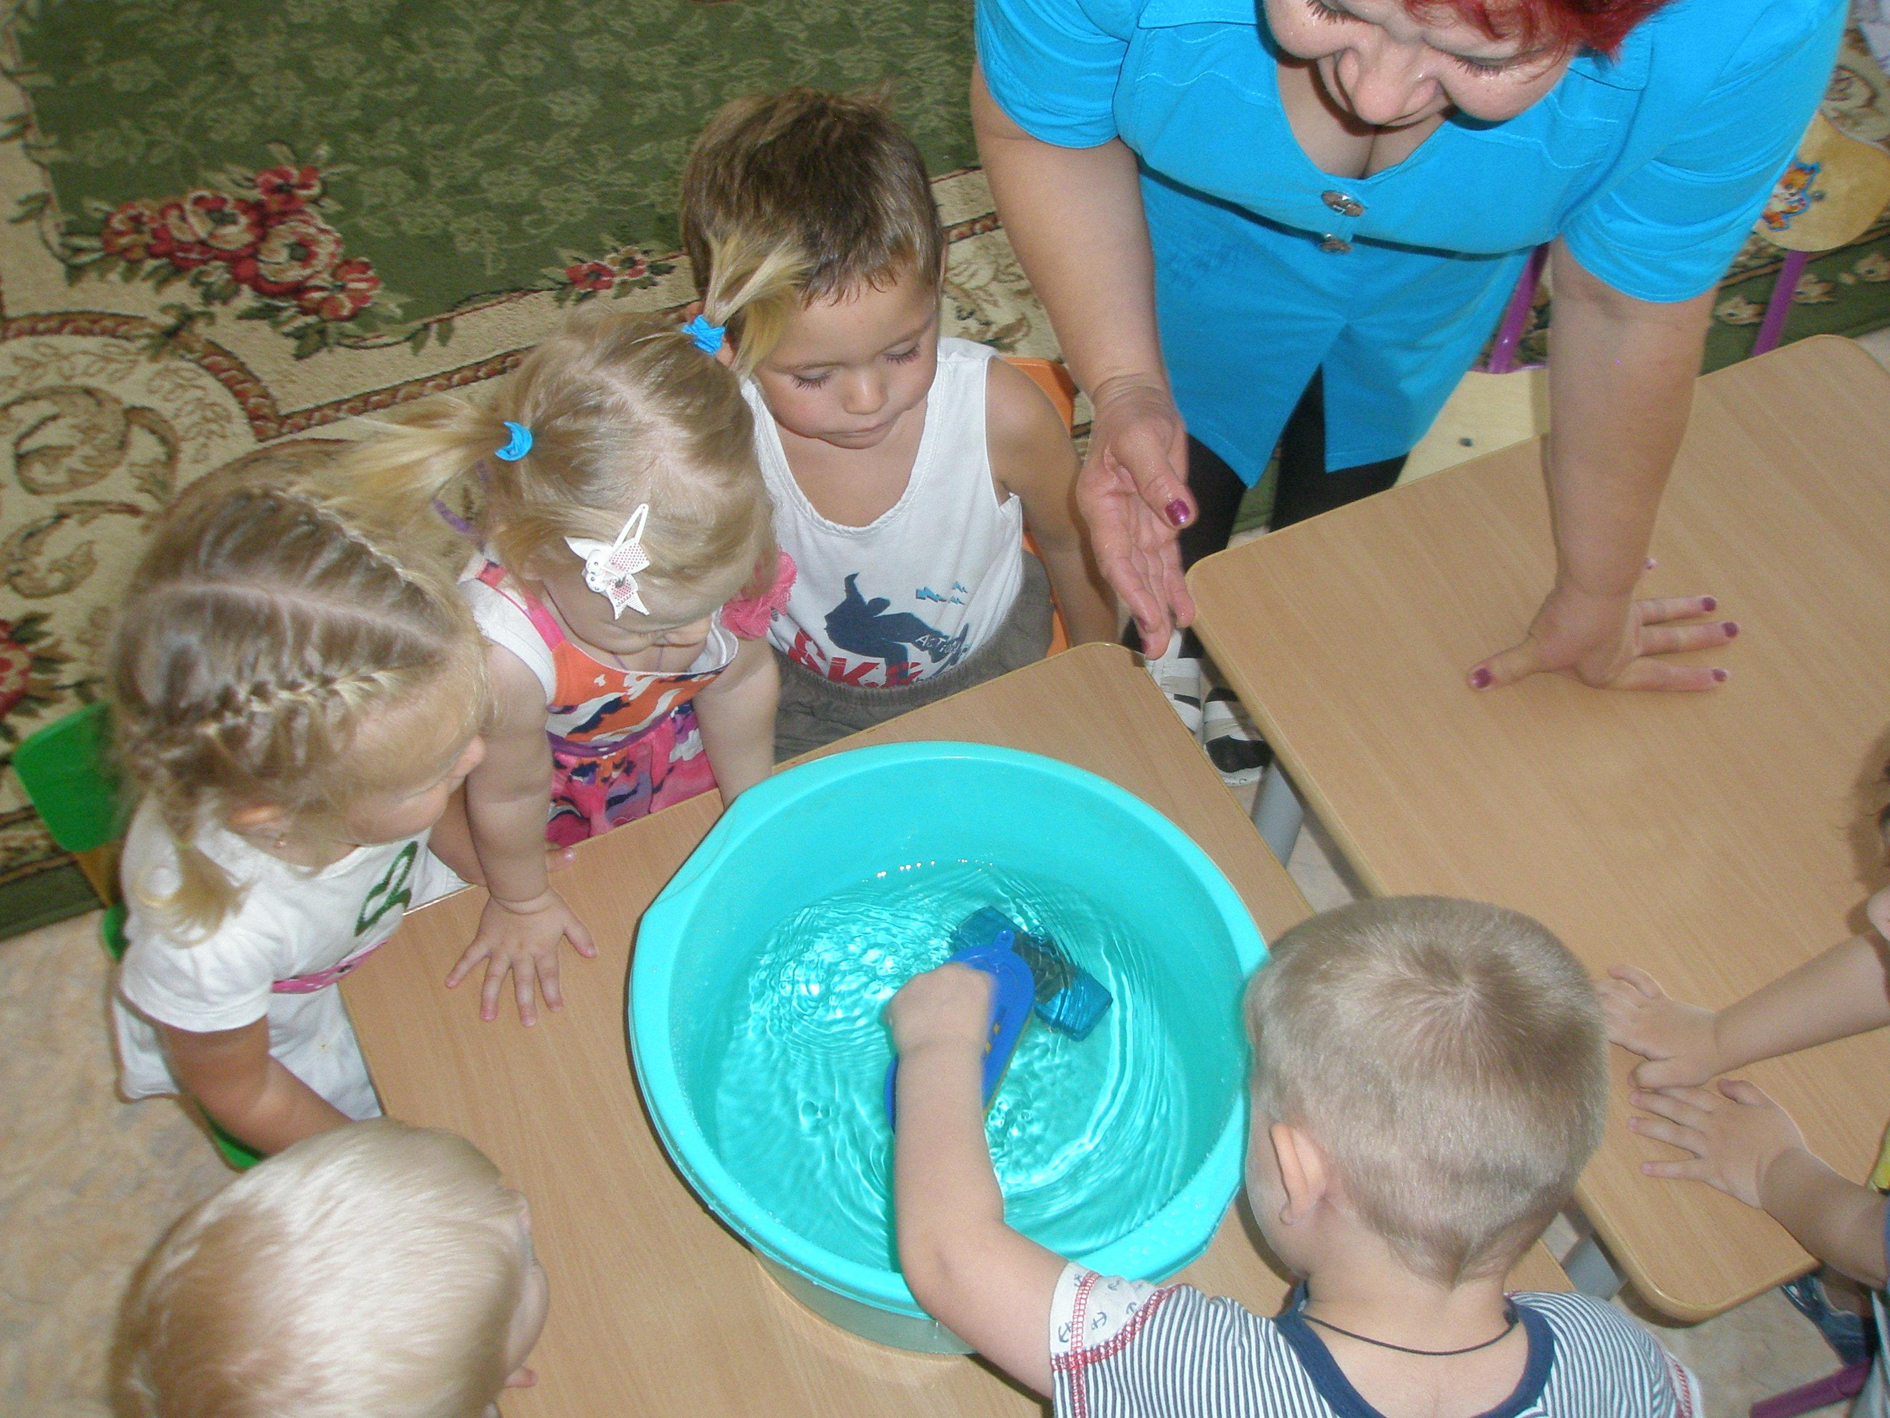
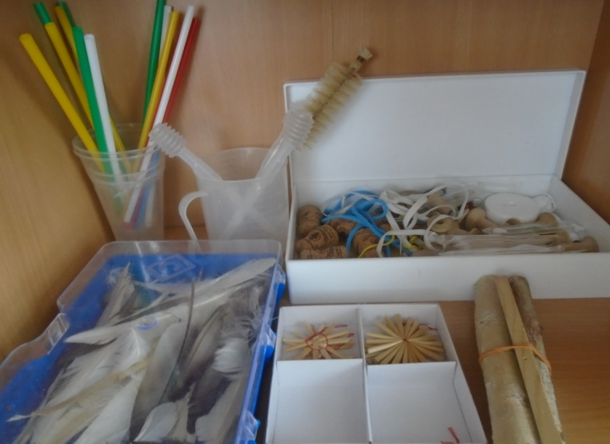
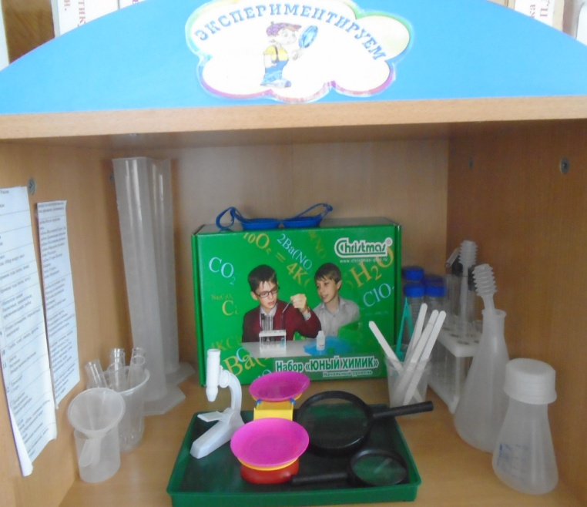
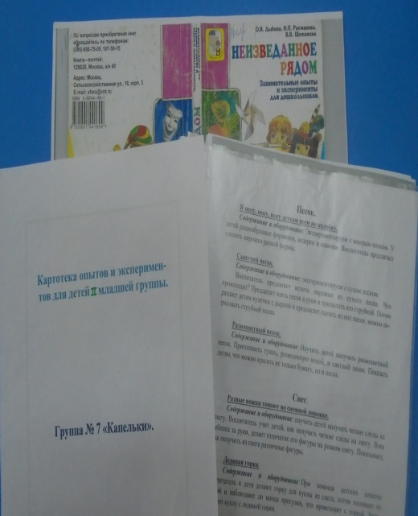
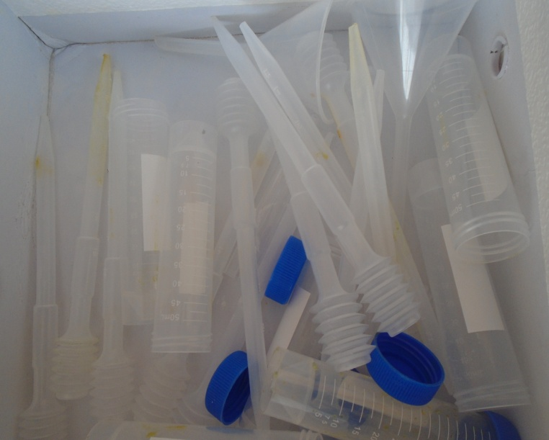
«Мини-лаборатория»
Набор для исследований
Опыты с водой
Тонущие, плавающие предметы, различные емкости
Набор для опытов
Мини-лаборатория с инструментами
Оборудование для лаборатории
Картотека опытов и исследований

Slide 16
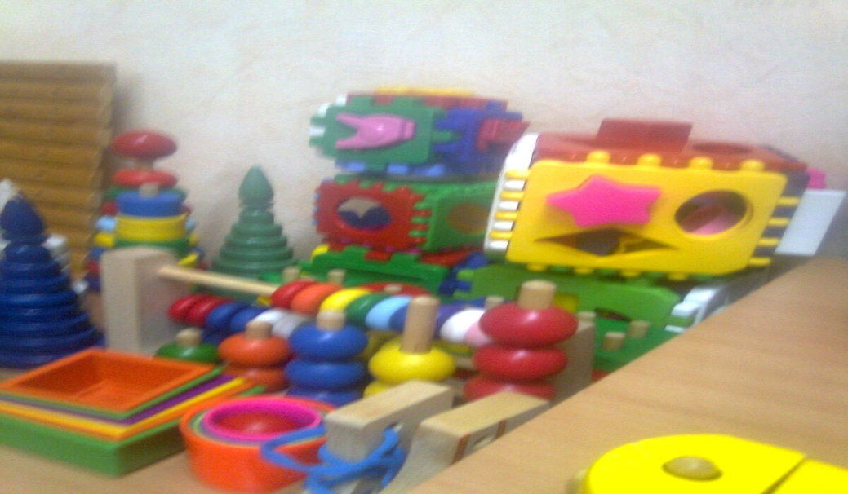
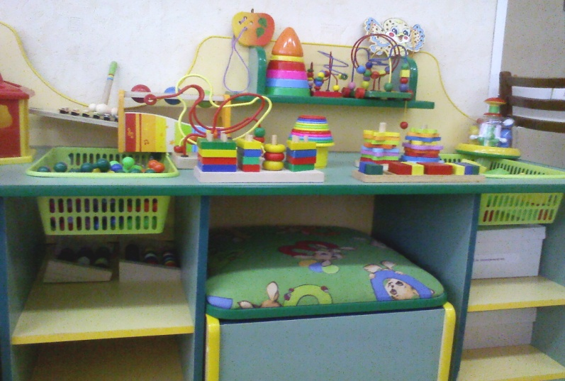
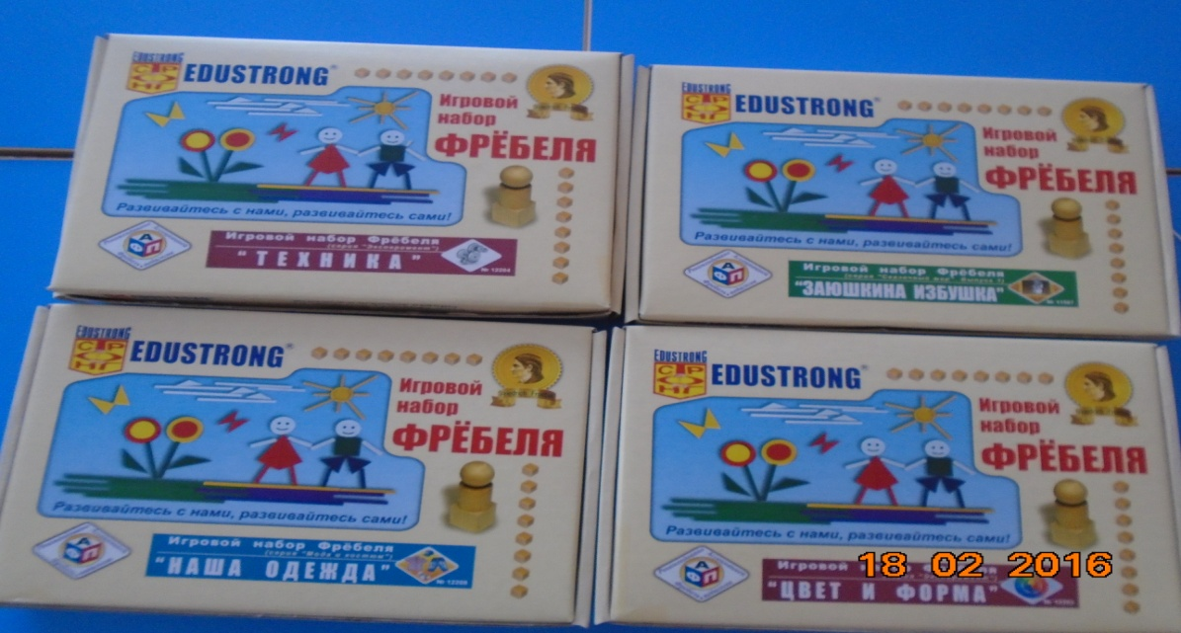
Центр сенсорного развития
Пирамидки, вкладыши деревянные, шнуровки
Дидактические игры
Сенсорная зона
Дидактические игры «Фребеля"

Slide 17
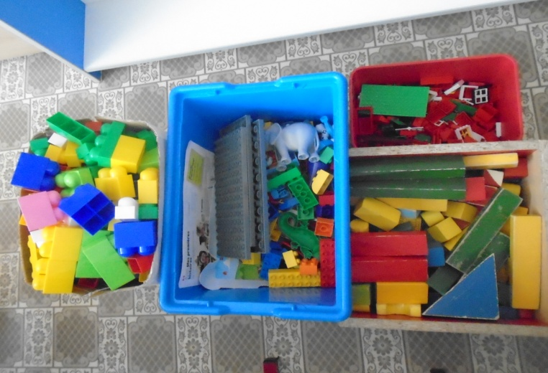
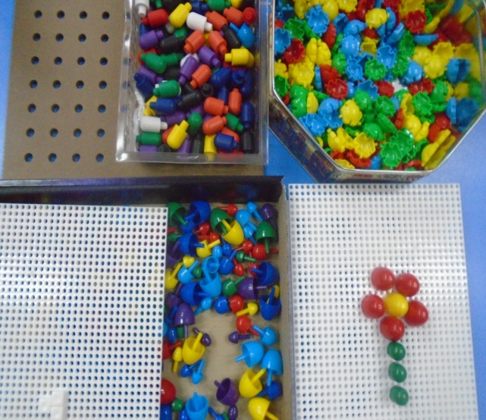
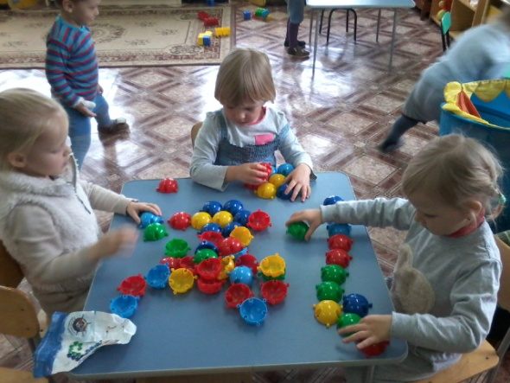
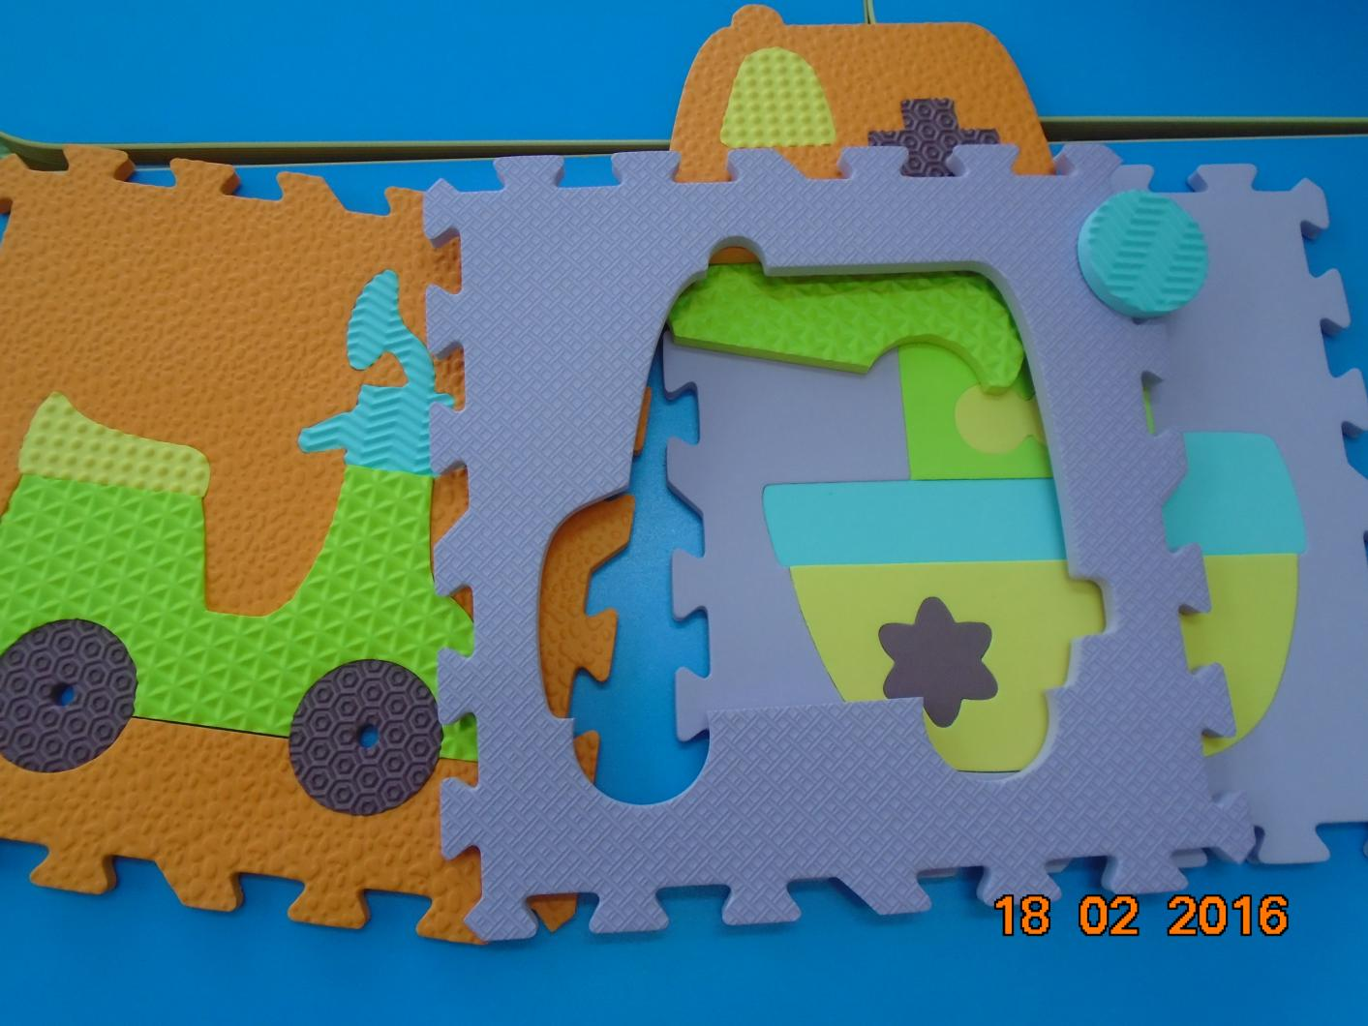
Центр конструирования
«Лего»крупный, средний ,мел-кий и строитель средний
Мозаика мелкая
Крупная мозаика
Конструктор «Лего»
Строитель крупный
Мягкий конструктор

Slide 18
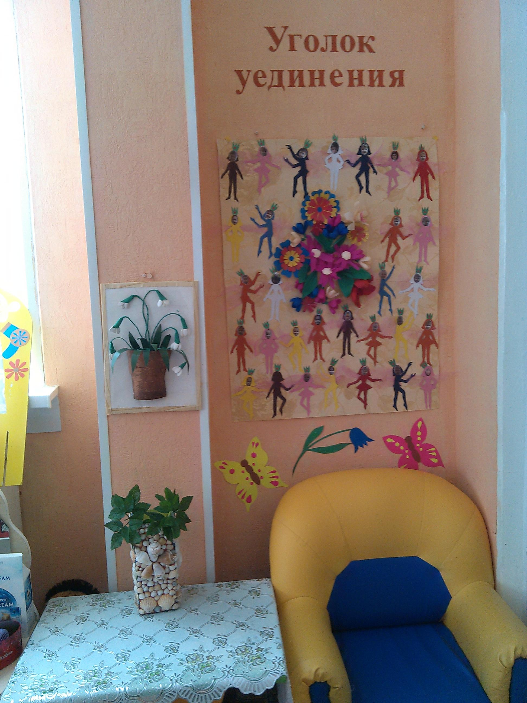
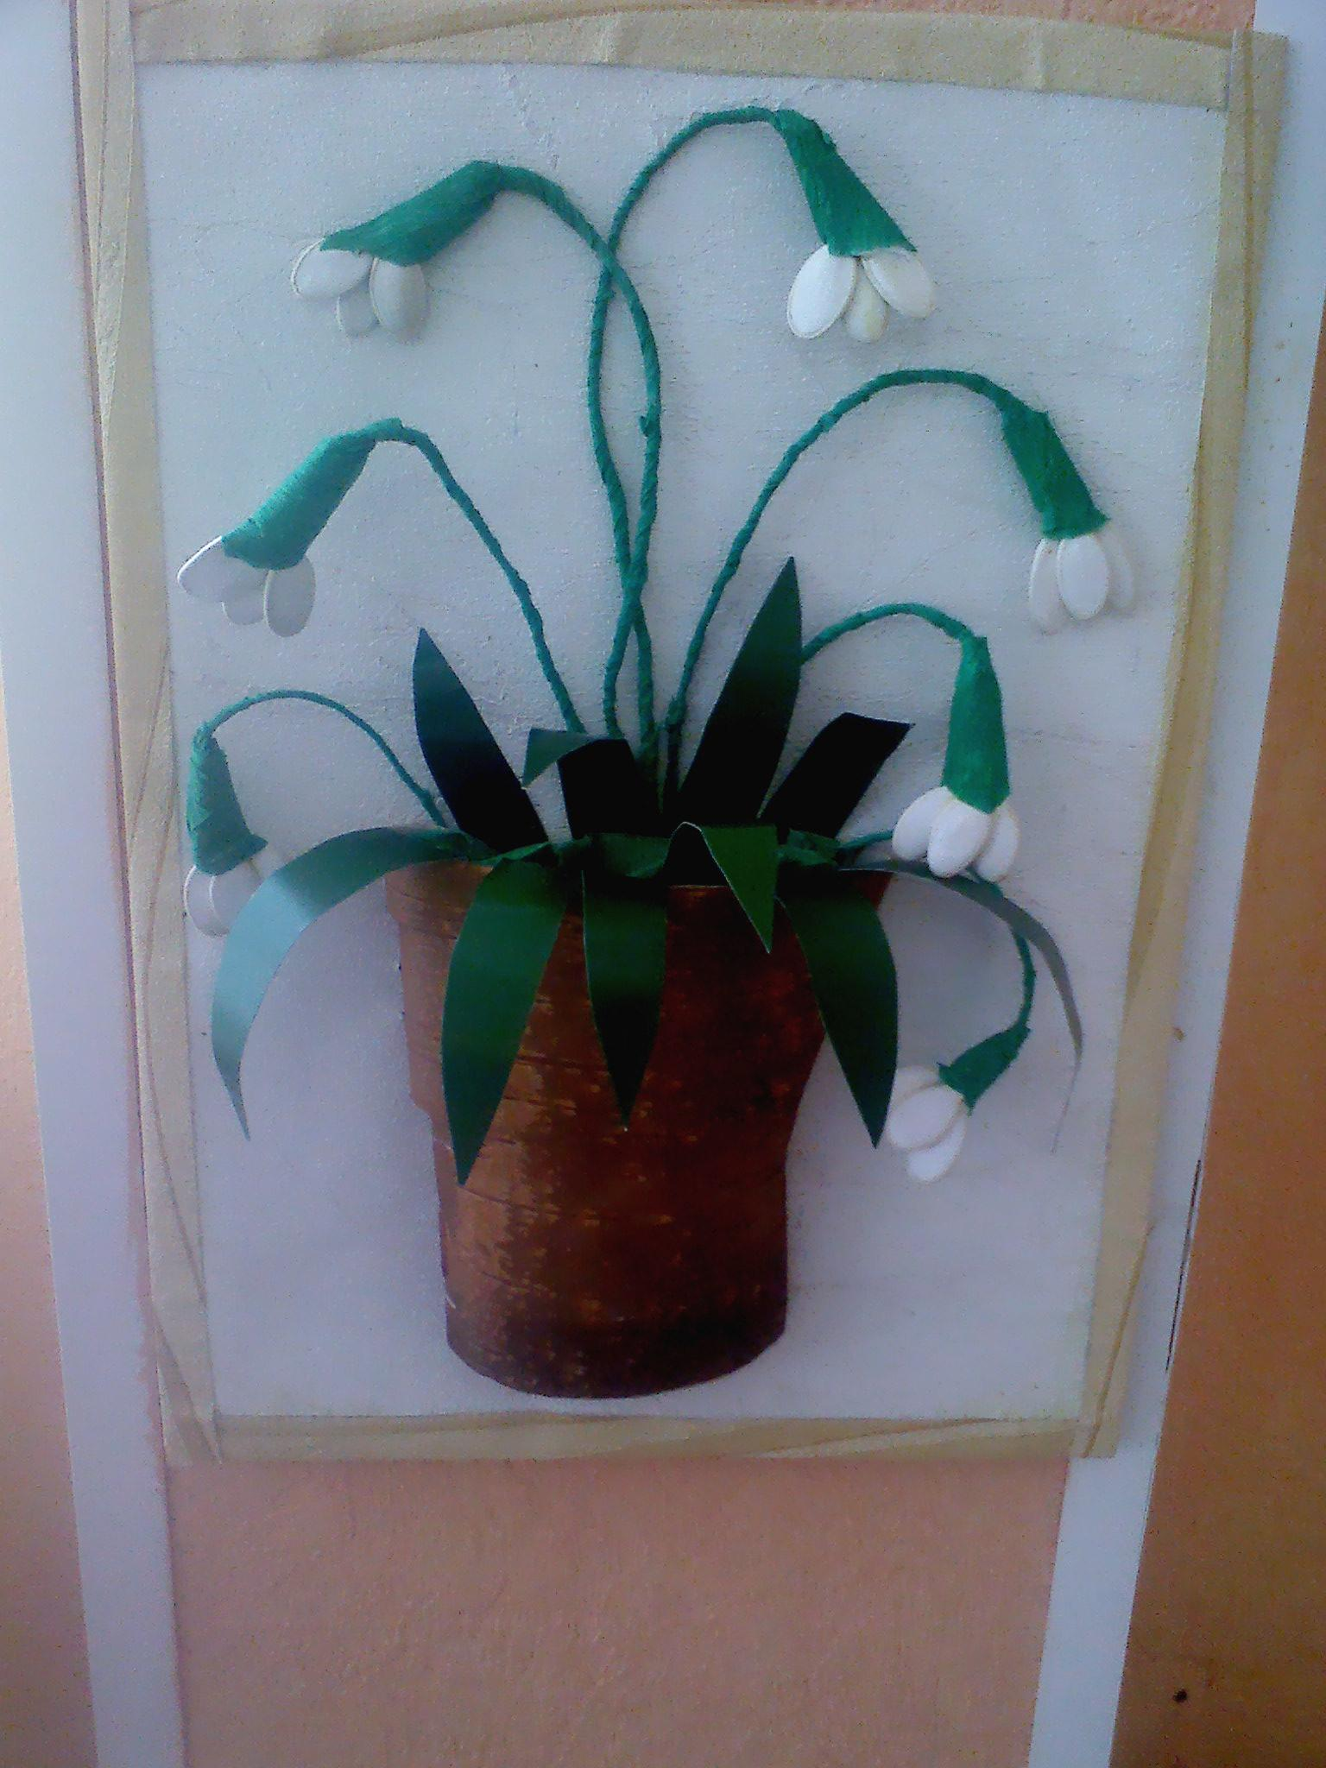
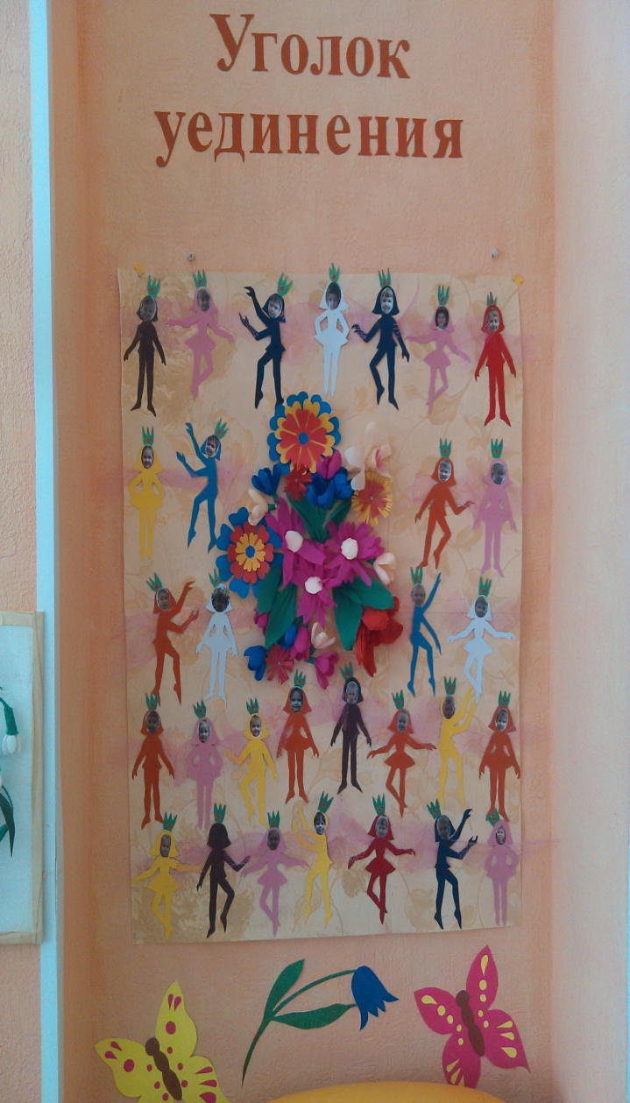
Уголок уединения
Можно уединиться - подумать, помечтать, отдохнуть…

Slide 19
Речевое развитие
Цель: формирование устной речи и навыков речевого общения с окружающими на основе овладения литературным языком своего народа
Центр книги
Центр дидактических игр

Slide 20
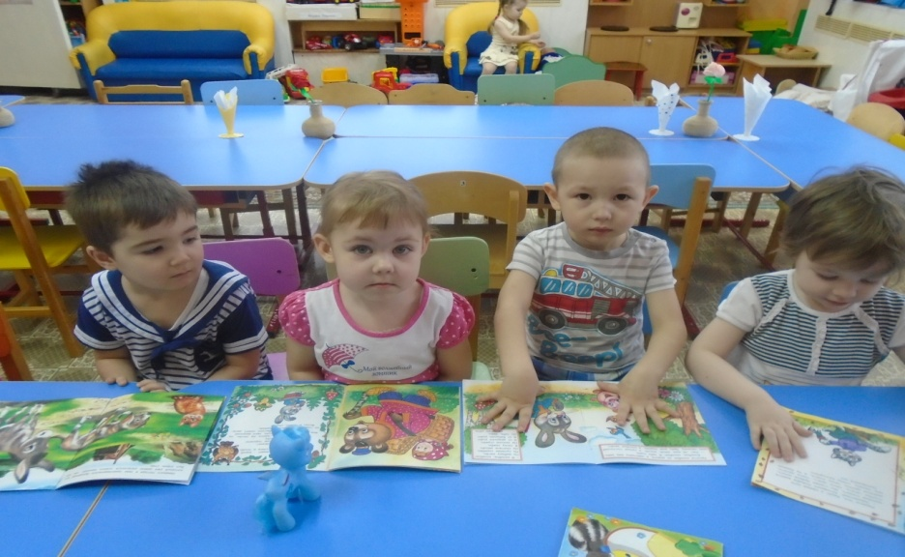
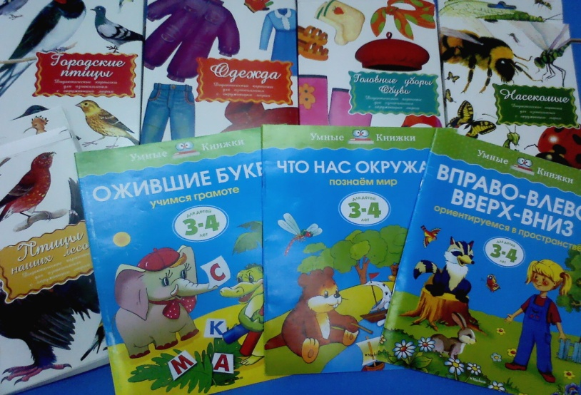
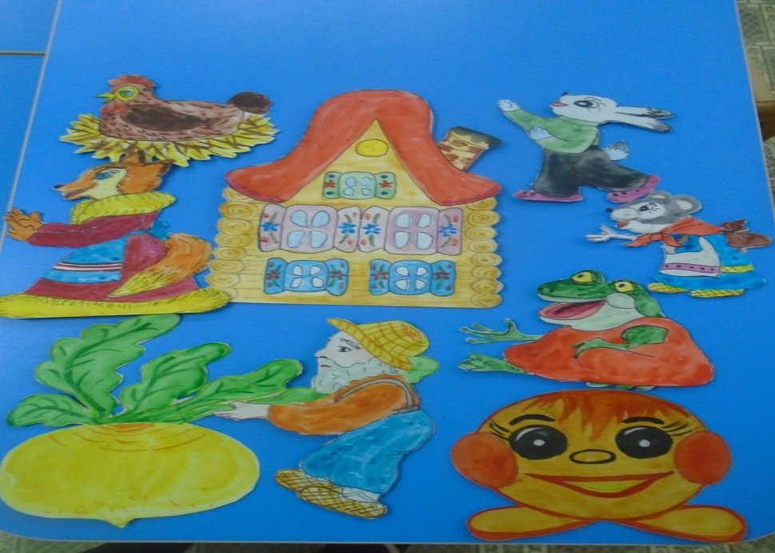
Центр книги
Рассматривание любимых книг
Дидактические игры по развитию речи
Библиотека
Любимые герои сказок на фланелеграфе

Slide 21
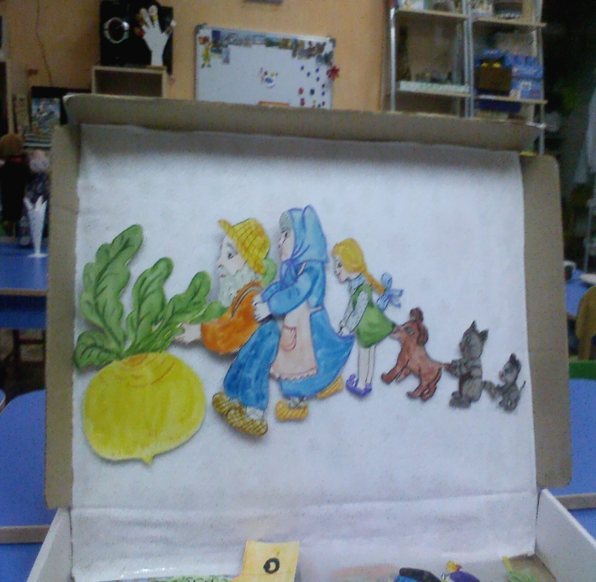
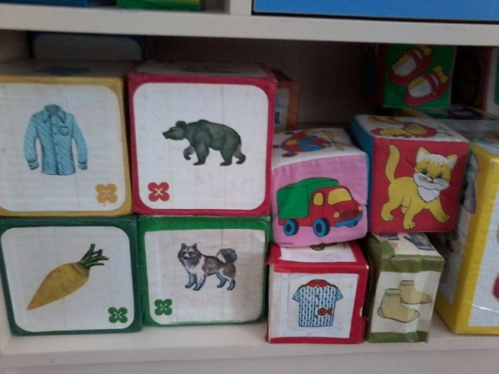
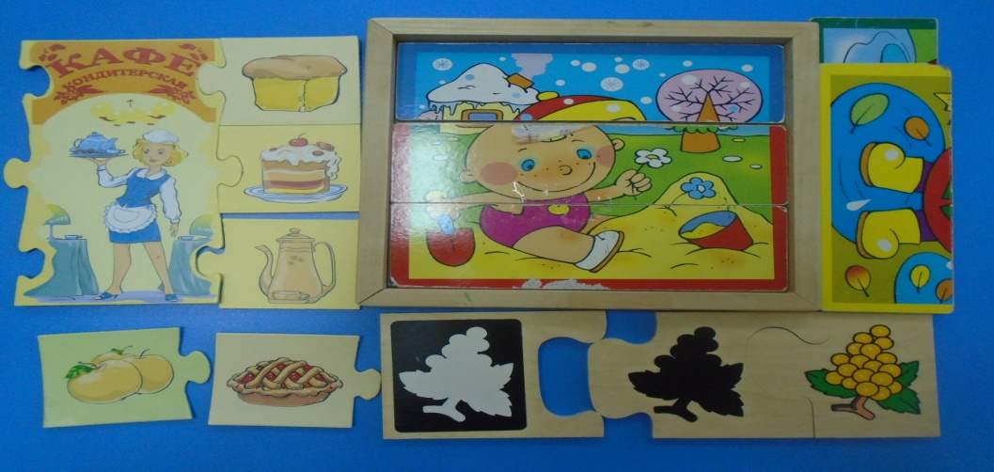
Центр дидактической игры
Настольно-печатные дидактические игры
Дидактическая игра с использова-
нием театра на фланелеграфе
Дидактические игры Фребеля
Кубики с предметными картинками
Дидактическая игра «Составь картинку»

Slide 22
Художественно-эстетическое развитие
Центр творчества
Центр музыки и театра
Выставка «Наше творчество»
Музей народного прикладного искусства
Музей «Мы живем в Югре»(о малых народах Севера)
Цель: развитие предпосылок ценностного – смыслового восприятия и понимания произведений искусства (словесного, музыкального, изобразительного), мира природы, народного творчества и быта.

Slide 23
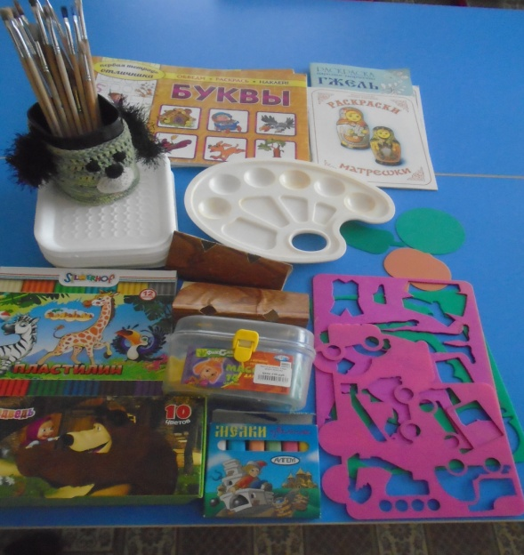
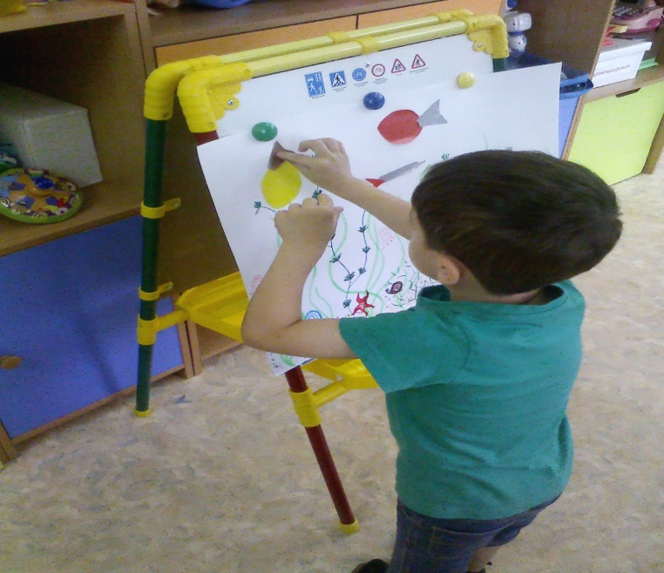
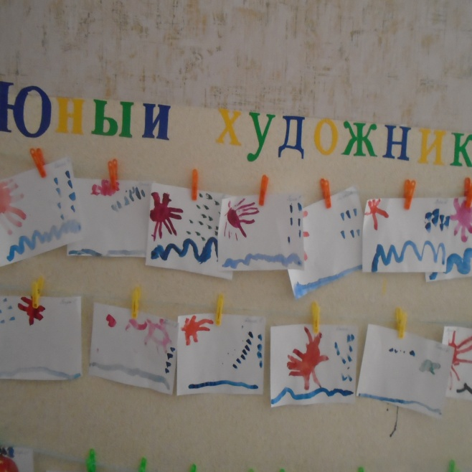
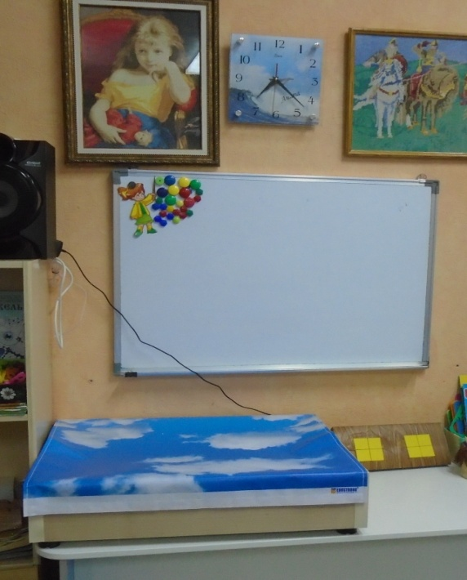
Центр творчества
Раздаточный материал
Коллективная аппликация «Аквариум»
Выставка детских работ
Песочница с подсветкой
для рисования
Зона художественного творчества
Подставка для работ по лепке

Slide 24
Центр музыки и театра
Перчаточный кукольный театр
Плоскостной театр
Музыкальный центр
Музыкальные инструменты
Пальчиковый театр
Театр на фланелеграфе

Slide 25
Выставка «Наше творчество»
Совместные творческие работы наших детей и их родителей

Slide 26
Музей народного прикладного искусства
Изделия и поделки по мотивам народных промыслов

Slide 27
Музей «Мы живем в Югре»
Жизнь и быт ханты и манси
Куклы в национальных одеждах ханты
Музей
Среда обитания ханты и манси

Slide 28
Физическое развитие
Цель: гармоничное физическое развитие, формирование интереса и ценностного отношения к занятиям физической культурой, формирование основ здорового образа жизни
Центр спорта и здоровья

Slide 29
Центр спорта и здоровья
Коррегирующие дорожки
Гимнастические ленты, веревочки, султанчики
Альбомы «Мы любим спорт»
Настольные спортигры
Маски к подвижным играм
Спортивный уголок
Мячи

Slide 30
Изученные нами материалы по теме:
Просмотр вебинара «Дошкольник: образование и развитие, особенности» общения. Младший дошкольный возраст: 3-4 года» Е.В.Соловьевой.
Просмотр слайдов на педагогическом совете
«Построение развивающей среды в дошкольном учреждении».
Примерная общеобразовательная программа дошкольного образования «От рождения до школы» Вераксы Н.Е., Комарова Т.С., Васильева М.А.

Slide 31
Пособия, изготовленные своими руками и с привлечением родителей
Уголок природы
«Времена года» Макет города
Маски
Музей народного творчества
Поделки из природного материала
Музей прикладного искусства
Выпечка для кукол
Гимнастические ленты, веревочки,

Slide 32
Литература
Нормативно-правовые документы
Федеральный закон от 29.12.2012 N 273-ФЗ (ред. от 31.12.2014) "Об образовании в Российской Федерации" (29 декабря 2012 г.)
Приказ Министерства образования и науки РФ от 17 октября 2013 г. № 1155 «Об утверждении федерального государственного образовательного стандарта дошкольного образования»
Методическая литература
Карабанова О.А., Алиева Э.Ф., Радионова О.Р., Рабинович П.Д., Марич Е.М. Организация развивающей предметно-пространственной среды в соответствии с федеральным государственным образовательным стандартом дошкольного образования. Методические рекомендации для педагогических работников дошкольных образовательных организаций и родителей детей дошкольного возраста. М.: Федеральный институт развития образования, 2014г.
«Организация предметно-развивающей среды по программе «От рождения до школы» в условиях реализации ФГОС ДО» Веракса Н.Е., Комарова Т. С., Васильева М.А., Примерная общеобразовательная программа дошкольного образования «От рождения до школы»-М.,2014г.
Электронные ресурсы
http://nsportal.ru/ - социальная сеть работников образования
http://ds11.edumsko.ru/ - сеть сайтов образовательных учреждений

